Slide 1



«Математика» 1 класс
Тема урока:
«Сложение и вычитание
величин»

Slide 3

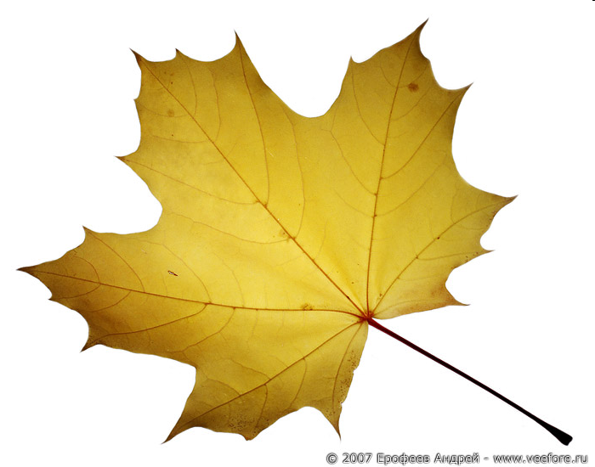

Slide 4
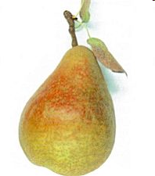

Slide 5
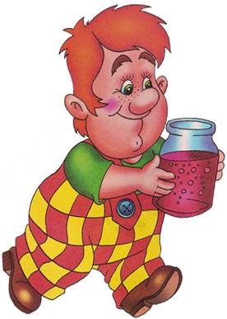
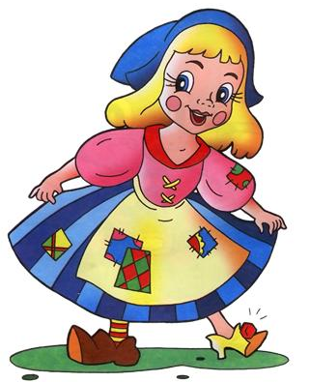
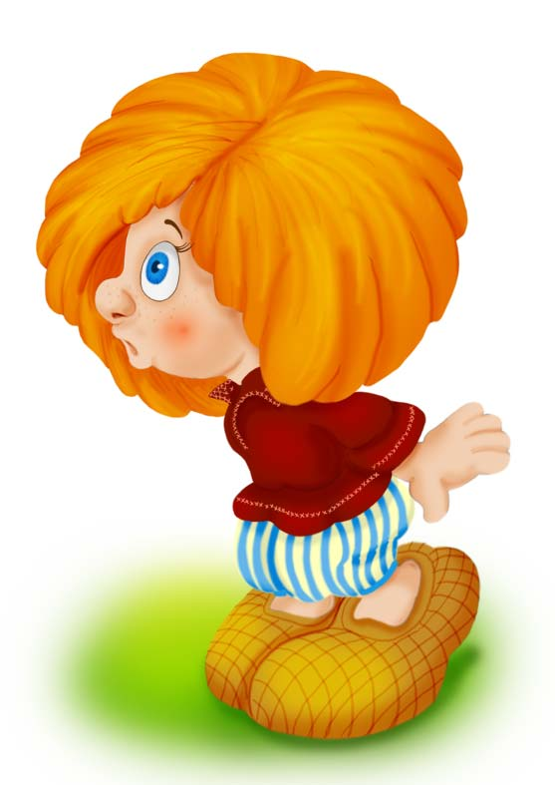
Плюшкин
Конфеткина
Пышкин

Slide 6
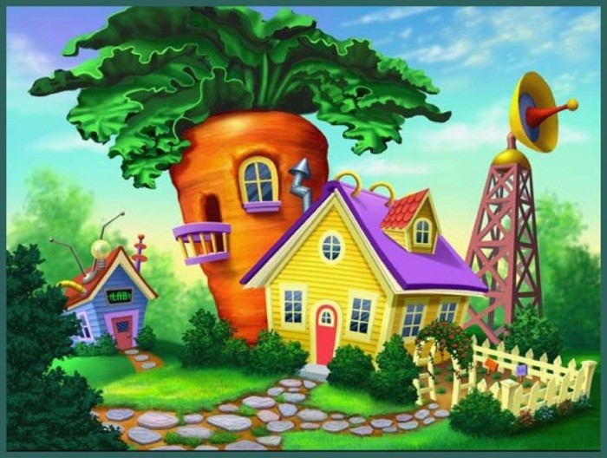

Slide 8
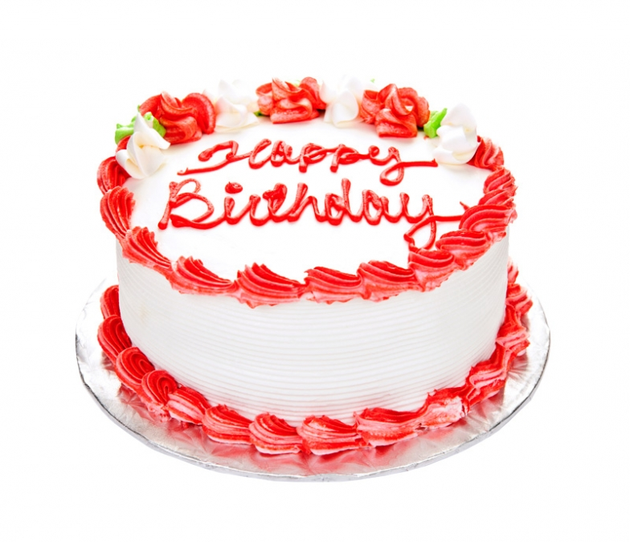
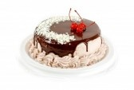
Плюшкин
5 кг
2 кг
? кг
5 – 2 = 3 (кг)
Ответ: 3 кг.
Пышкин

Slide 9






Slide 10
Плюшкин
Сладкоежка Плюшкин испёк торт массой 5 кг, а сладкоежка Пышкин – массой кг. Найди общую массу этих тортов.
3
Пышкин

Slide 11




Slide 12



Спасибо!

